Slide 1
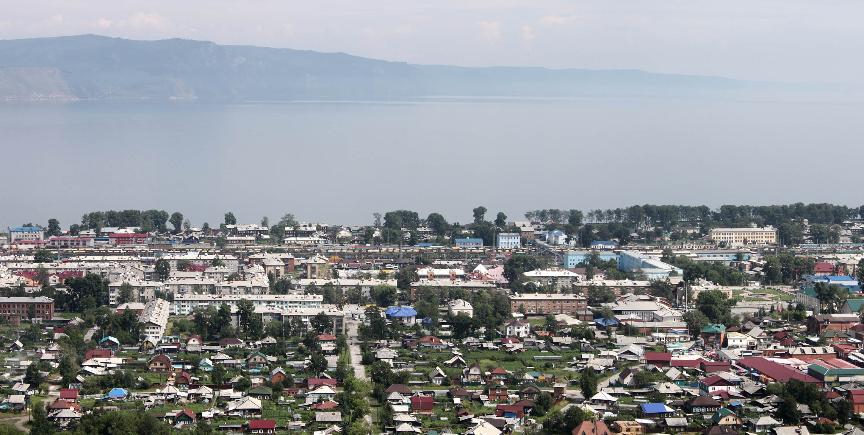
ОТЧЕТ
Об исполнении бюджета Слюдянского муниципального образования за 2020 год

Slide 2
Бюджет Слюдянского муниципального образования на 2020 год утвержден решением Думы Слюдянского муниципального образования от 23 декабря 2019 года № 97 IV-ГД «О бюджете СМО на 2020 год и на плановый период 2021 – 2022 годов»

Slide 3
Основные параметры бюджета Слюдянского муниципального образования за 2020 год (тыс. руб.)
Дефицит(-)
Профицит (+)
Доходы
Расходы
Факт 2019 | Факт 2020
178 313 | 143 538
Факт 2019 | Факт 2020
181 347 | 143 616
Факт 2019 | Факт 2020
-3034 | -78
 | 2020 год план | 2020 год факт | % исполнения | Динамика к 2019 году (%)
Доходы | 157 509 | 143 538 | 91,1 | 80,5
Расходы | 164 613 | 143 616 | 87,2 | 79,2
Дефицит (-), Профицит (+) | -7 103 | -78 | 1,1
Муниципальный долг по состоянию на 01.01.2021г. составляет 900,00 тыс. руб.

Slide 4
Состав доходов бюджета Слюдянского муниципального образования по видам доходов за 2020 год
Доходы бюджета
143 538 т.р.
Налоговые и неналоговые доходы
67 058 т.р.
Безвозмездные поступления
76 480 т.р.
Налоговые доходы
61 456 т.р.
Неналоговые доходы
5 602 т.р.
Дотации 31 240 т.р.
Налог на доходы физических лиц 42 207 т.р.
Доходы от использования имущества 2 226т.р.
Субсидии 44 313 т.р.
Акцизы по подакцизным товарам 6 351 т.р.
Доходы от оказания платных услуг и компенсации затрат
3 242 т.р.
Субвенции 126 т.р.
Налоги на имущество
12 896 т.р.
Штрафы, санкции, возмещение ущерба
74 т.р.
Прочие МБТ 802 т.р.
Сельскохозяйственный налог 2 т.р.
Возврат остатков субсидий, субвенций и иных МБТ -1 т.р.
Прочие неналоговые доходы 60 т.р.

Slide 5
Структура исполнения доходов бюджета Слюдянского муниципального образования в 2020 году (тыс. руб.)
Общий объем доходов 143 538 т.р.

Slide 6
Динамика исполнения налоговых и неналоговых доходов бюджета Слюдянского муниципального образования в 2020 году, тыс. руб.

Slide 7
Доля налоговых и неналоговых доходов
за 2019 – 2020 годы
Общий объем налоговых и неналоговых доходов составил 66 672 тыс.руб.
Наибольший удельный вес в структуре налоговых и неналоговых поступлений доходной части бюджета занимает налог на доходы физических лиц (НДФЛ).

Slide 8
Налог на доходы физических лиц в 2019 – 2020 годах, тыс. руб.
+1 587 или +3,9%
Исполнение по году составило 102,1%. НДФЛ является основным налогом в составе налоговых и неналоговых доходов и составляет 62,9% от фактических поступлений. В сравнении с прошлым годом наблюдается положительный рост налога на сумму 1 587 тыс. руб. или на 3,9%.
Прирост налога обеспечен поступлением в конце года налога от отдельных предприятий и организаций с начисленной зарплаты за декабрь месяц, в том числе от предприятий железнодорожного транспорта. Также выплата дивидендов по году работникам предприятий ООО «СтатусСиб» и АО «Дорожник» привела к незначительному перевыполнению и положительно повлияло на исполнение.
Темп роста поступлений НДФЛ в течение последних лет соответствует среднему темпу роста реальной заработной платы.

Slide 9
Акцизы по подакцизным товарам (продукции) производимым на территории Российской Федерации
2019 год
2020 год
Акцизы на дизельное топливо
3 131т.р.
Акцизы на моторные масла
23т.р.
Акцизы на прямогонный бензин
-458 т.р
Акцизы на автомобильный бензин
4 182т.р.
Акцизы на дизельное топливо
2 929т.р.
Акцизы на моторные масла
21т.р.
Акцизы на прямогонный бензин
-540 т.р
Акцизы на автомобильный бензин
3 941т.р.
Снижение
-7,6%
6 878т.р.
6 351т.р.
Непростые условия замедления экономического роста ввиду пандемии привели к снижению цены и неустойчивости стоимости ставки акцизов отдельных видов подакцизной продукции, тем самым отрицательно повлияли на процент исполнения и снижения роста.

Slide 10
Налоги на имущество
Наименование | Факт 2019 года | Факт 2020 года | Рост (+) Снижение (-)
Налог на имущество физических лиц | 4 388,0 | 3 714,0 | -15,4%
Земельный налог | 9 344,0 | 9 182,0 | -1,7%
Итого: | 13 732,0 | 12 896,0 | -6,1%
-162т.р.
В целом доходы от налогов на имущество за 2020 год исполнены на 94,5%. В сравнении с прошлым годом снижение роста налогов составило 6,1%, из них:
Налог на имущество физических лиц исполнен на 85,2%, снижение к уровню прошлого года составило -15,4%;
Осуществление налоговой инспекцией возврата физическим лицам при перерасчете в 2020 году исчисленного к уплате налога по кадастровой стоимости во исполнения Постановления Конституционного суда РФ № 10-П привело к выпадающим доходам и отрицательно повлияло на процент роста.
Земельный налог исполнен 98,9%, снижение к уровню прошлого года составило -1,7%.
Налоговые изменения в части порядка уплаты налога и продления авансовых платежей организациям, а также расширения перечня льготных категорий граждан отрицательно повлияли на собираемость и на процент роста.

Slide 11
Доходы от использования имущества, находящегося в государственной и муниципальной собственности (тыс. руб.)
В сравнении с прошлым годом наблюдается:
Рост доходов в виде арендной платы за земельные участки на 12,9% обусловлен поступлением задолженности за прошлые года от злостных неплательщиков, в результате активизации работы специалистов администрации, в том числе усилением претензионно-исковой деятельности;
Снижение доходов от арендной паты за муниципальное имущество на 50,0% обусловлено приостановлением внесения платы за арендуемую площадь в период действия ограничительных мер, в следствие снижения и замедления экономической активности у арендаторов в сфере деятельности по предоставлению бытовых услуг и непродовольственной торговли в связи с неблагоприятной эпидемиологической обстановкой на территории.
+160 т. р.
-830 т. р.

Slide 12
Доходы от продажи материальных и нематериальных активов (тыс. руб.)
Отсутствие в 2020 году фактического показателя по исполнению:
По доходам от реализации муниципального имущества обусловлено не реализацией Прогнозного плана (программы) приватизации муниципального имущества по причине не проведенных торгов в связи с отсутствием конечного результата инструментального обследования технического состояния недвижимого муниципального имущества, в части объектов культурного наследия.
По доходам от продажи земельных участков, находящихся в собственности обусловлено ограничениями в оборот и не предоставления в частную собственность земельных участков, расположенных в границах водоохранной зоны, в целях исполнений положений, утвержденных правительством Российской Федерации.

Slide 13
Прочие доходы от компенсации затрат в 2020 году (тыс. руб.)
Поступления составили в сумме 3 242 тыс. руб. Исполнение данного показателя составляет 100%.
К данному виду доходов относится:
Поступления от ФСС РФ возмещения расходов по выплате работникам пособий по временной нетрудоспособности и в связи с материнством за 2019 год в сумме 68,6 тыс. руб.
Поступления от ресурсоснабжающей организацией ООО «УКС», как возврат в местный бюджет денежных средств на пополнение аварийно-технического запаса СМО, согласно договорных отношений и графика в сумме 3 173,4тыс. руб.

Slide 14
Штрафы, санкции, возмещение ущерба в 2019 – 2020 годах (тыс. руб.)

Slide 15
Динамика безвозмездных поступлений в 2019 – 2020 годах (тыс. руб.)
-28 518 т. р.
или
-39,1%
Снижение безвозмездных поступлений из бюджетов других уровней обусловленное влиянием пандемии сказалось на общую наполняемость местного бюджета. Снижение объема дотации на выравнивание не позволило сбалансировать бюджет и реализовать обязательства по значимости исходя из потребности.

Slide 16
Безвозмездные поступления
В отчетном году в бюджет Слюдянского муниципального образования поступило 76 480 тыс. руб. межбюджетных трансфертов, или 88,8% от планового показателя.
Наименование | 2020 год
 | план | факт | % исполнения
Безвозмездные поступления | 86 141 | 78 480 | 88,8%
Дотации | 31 240 | 31 240 | 100%
Субсидии | 53 974 | 44 313 | 82,1%
Субвенции | 126 | 126 | 100%
Прочие МБТ | 802 | 802 | 100%
Возврат остатков | -1 | -1 | 100%
Финансирование субсидии из областного бюджета не в полном объеме на реализацию отдельных муниципальных программ, в том числе по причине экономии денежных средств в результате проведения конкурсных процедур при заключении контрактов незначительно повлияло на процент исполнения.

Slide 17
Состав расходов бюджета Слюдянского муниципального образования 2020г.
Расходы | План 2020г., т.р. | Фактическое исполнение 2020г., т.р. | Процент исполнения | Процент от общего объёма расходов
Программные мероприятия (11муниципальных программ) | 160 104 | 139 107 | 86,9% | 97%
Непрограммные мероприятия | 4 509 | 4 509 | 100% | 3%
ИТОГО: | 164 613 | 143 616 | 87,2% | 100%
В целом расходная часть бюджета за отчетный период исполнена на 87,2%, в том числе на реализацию муниципальных программ направлено средств в объеме 139 107 т.р., что составило 97% от общего объема произведенных расходов.

Slide 18
Структура расходов бюджета Слюдянского муниципального образования

Slide 19
Доля программных и непрограммных мероприятий в бюджете Слюдянского муниципального образования в 2020 году. (тыс. руб.)

Slide 20
1. Муниципальная программа «Развитие жилищно-коммунального хозяйства Слюдянского муниципального образования на 2019 – 2024 годы»
(исполнено 16 770 т.р. (97,8%) при плане 17 147 т.р.)
1. Подпрограмма «Модернизация объектов коммунальной инфраструктуры»
(исполнено 15 112т.р. (99%) от плана 15 196 т.р.)
2. Подпрограмма «Обеспечение проведения сбалансированной и стабильной политики в области государственного регулирования цен (тарифов)»
(исполнено 125 т.р. (100%))
3. Подпрограмма «Чистая вода»
(исполнено 1 033 т.р. (98%) от плана 1 048 т.р.)
5. Подпрограмма «Капитальный ремонт многоквартирных домов»
(исполнено 229 т.р. (46%) от плана 497 т.р.)
4. Подпрограмма «Энергосбережение и повышение энергетической эффективности»
(исполнено 271 т.р. (96%) от плана 281 т.р.)

Slide 21
Источники финансирования расходов по программе «Развитие жилищно-коммунального хозяйства Слюдянского муниципального образования на 2019 – 2024 годы»
Цель программы:
Повышение качества предоставляемых жилищно-коммунальных услуг, модернизация и развитие жилищно-коммунального хозяйства.
 | План 2020г., т.р. | Фактическое исполнение 2020г., т.р. | Процент исполнения
Итого: | 17 147 | 16 770 | 97,8%
Областной бюджет | 12 998 | 12 913 | 99%
Бюджет СМО | 4 149 | 3 857 | 93%
Из них софинансирование (модернизация объектов теплоснабжения) | 1 112 | 1 112 | 100%
58 755т.р.
В том числе софинансирование 5 426 т.р.
В том числе софинансирование 1 112 т.р.

Slide 22
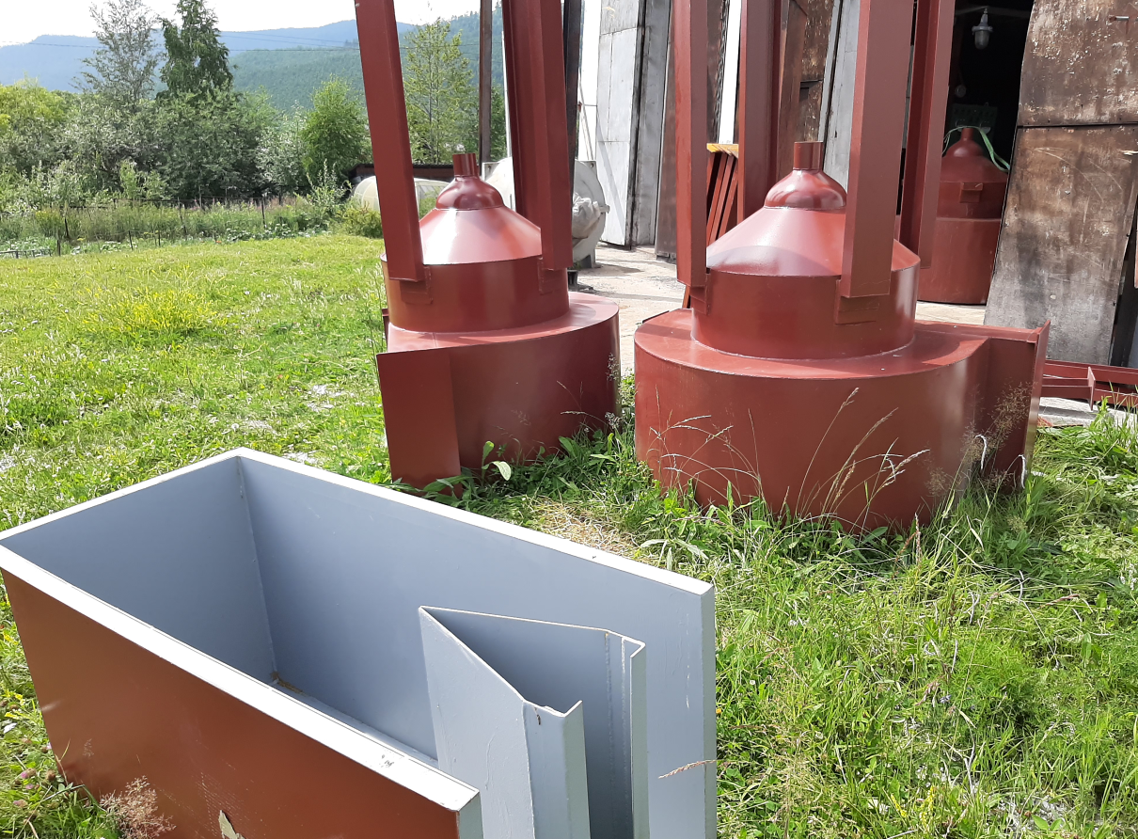
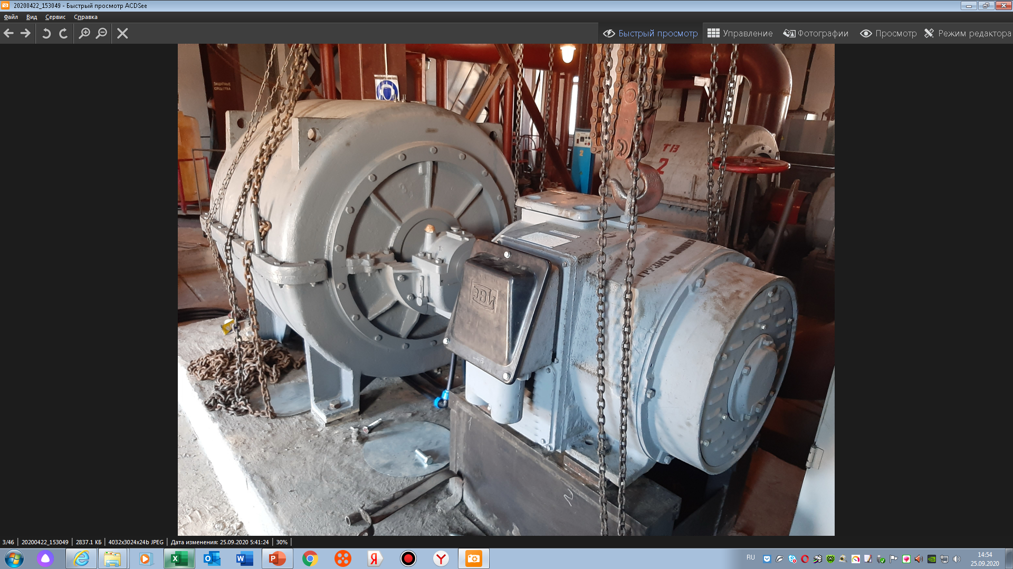
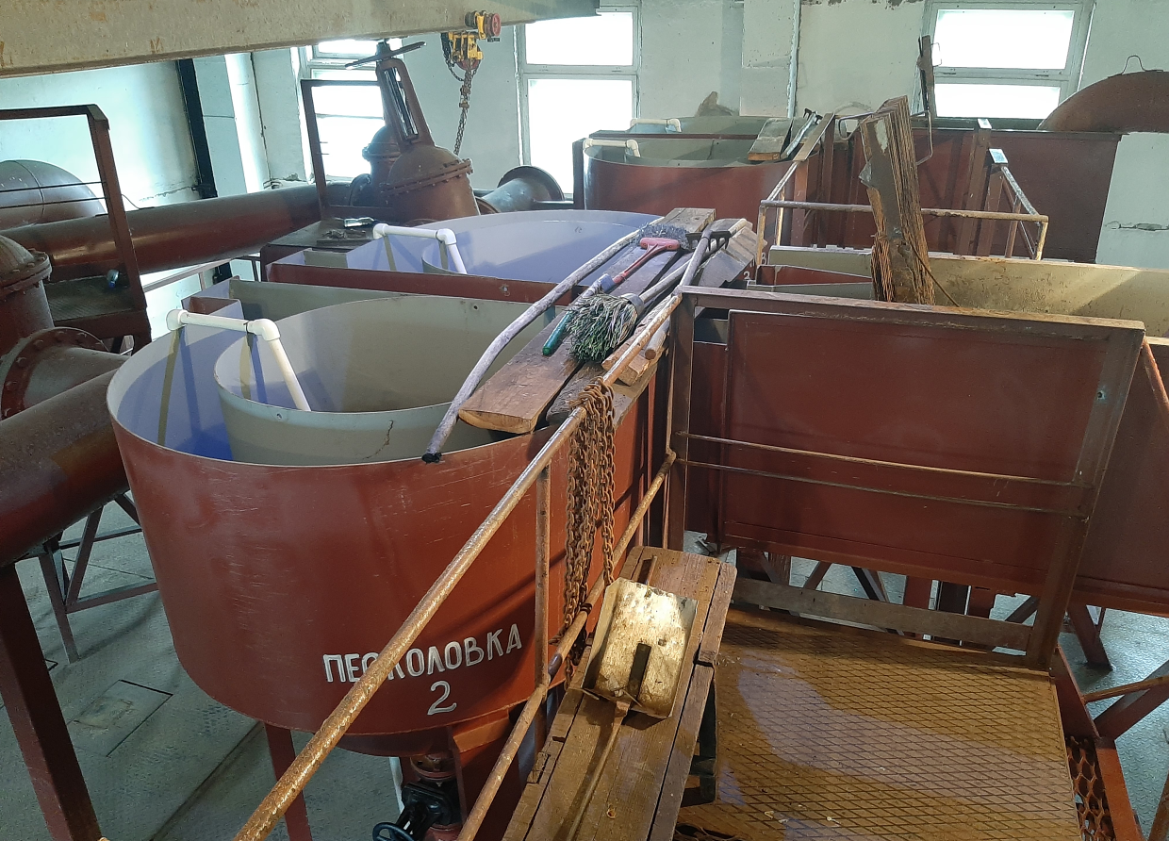
Выполненные мероприятия
Замена песколовок на очистных сооружениях
Замена трубокомпрессора на очистных сооружениях

Slide 23
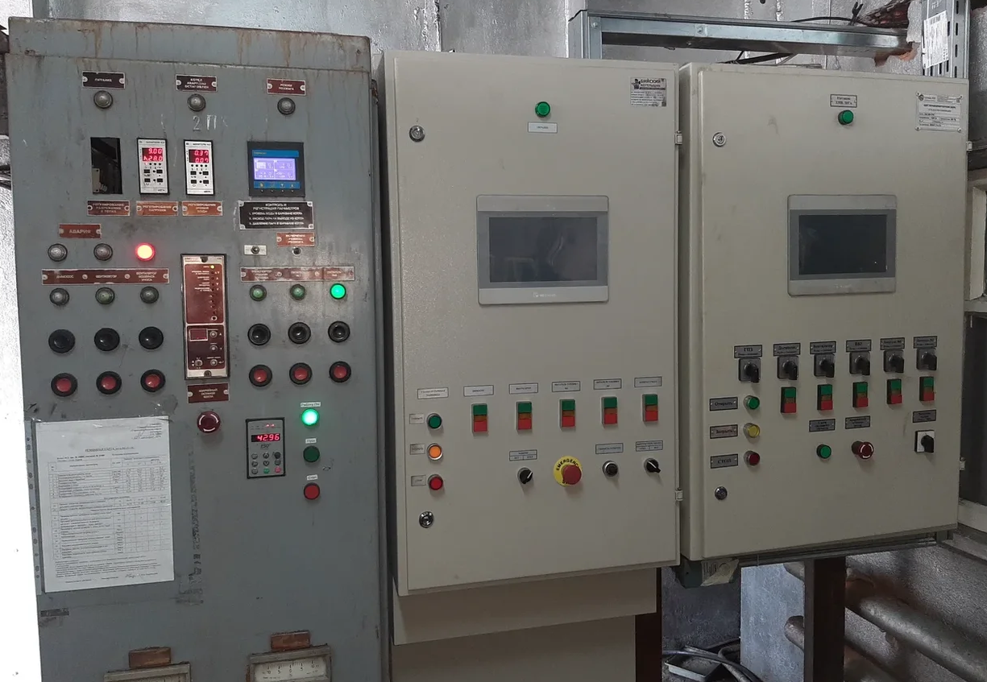
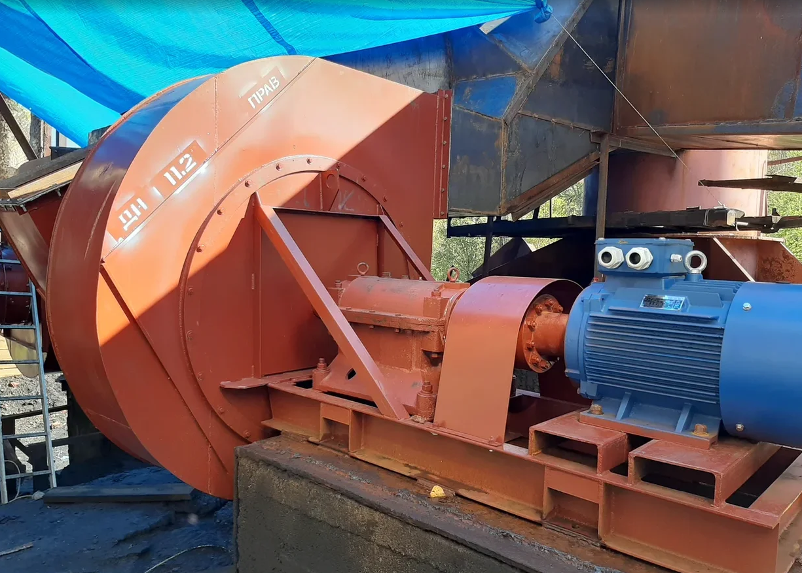
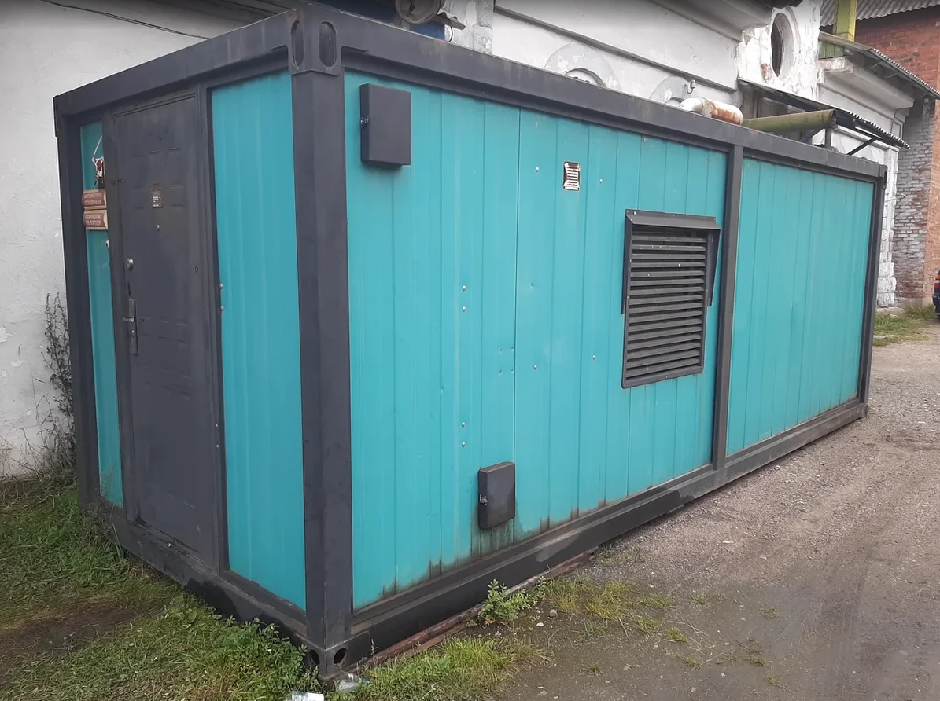
Замена КИП котла №3 на котельной «Центральная»
Ремонт тепловых сетей по ул. Вербная
Замена дымососов на котлах № 2, 3 на котельной «Перевал»
Ремонт ДГУ на центральном водозаборе

Slide 24
2. Муниципальная программа "Доступное жилье на территории Слюдянского муниципального образования на 2019-2024 годы» (исполнено 7 249 т. р. (45,3%) от плана 16 010 т.р.)
1. Подпрограмма «Молодым семьям - доступное жилье на 2019-2024 гг.»
(исполнено 7 249 т. р. (100%))
2. Подпрограмма "Переселение граждан проживающих на территории СМО из аварийного жилищного фонда, признанного таковым до 01.01.2017 года" в 2019-2025гг. (не исполнено)

Slide 25
3. Муниципальная программа "Доступное жилье на территории Слюдянского муниципального образования на 2019-2024 годы»
(исполнено 7 249 т. р. (45,3%) от плана 16 010 т.р.)
1. Подпрограмма «Молодым семьям - доступное жилье на 2019-2024 гг.» (исполнено 7 249 т. р. (100%))
2. Подпрограмма "Переселение граждан проживающих на территории СМО из аварийного жилищного фонда, признанного таковым до 01.01.2017 года" в 2019-2025гг. (не исполнено план 8 761 т. р.)

Slide 26
Источники финансирования программы «Доступное жильё на территории Слюдянского муниципального образования на 2019-2024 гг.»
Цель подпрограммы:
Повышение доступности жилья для граждан, обеспечение безопасных и комфортных условий проживания
 | План 2020г., т.р. | Фактическое исполнение 2020г., т.р. | Процент исполнения
Итого: | 16 010 | 7 249 | 45,3%
Фонд содействия реформированию ЖКХ | 8423 | 0 | 0%
Федеральный бюджет | 645 | 645 | 100%
Областной бюджет | 5123 | 5123 | 100%
Бюджет СМО | 1819 | 1481 | 81,4%
6 048т.р.
Перечень проведенных мероприятий :
10 семей реализовали право на получение социальной выплаты.

Slide 27
3. Муниципальная программа "Развитие транспортного комплекса и улично-дорожной сети Слюдянского муниципального образования на 2019 - 2024 годы» (исполнено 11 093т.р. (66,1%) от плана 16 784 т.р.)
1. Подпрограмма «Развитие автомобильных дорог общего пользования местного значения, ремонт дворовых территорий многоквартирных домов и проездов к дворовым территориям многоквартирных домов Слюдянского муниципального образования»
(исполнено 8225 т.р. (59,3%) от плана 13 879 т.р.)
2. Подпрограмма «Содержание и ремонт автомобильных дорог, технических средств организации дорожного движения, объектов внешнего благоустройства»
(исполнено 1 125 т.р. (100%))
3. Подпрограмма «Организация уличного освещения на территории Слюдянского городского поселения»
(исполнено 1 743 т.р. (93,2%) от плана 1 870 т.р.)

Slide 28
Источники финансирования программы «Развитие транспортного комплекса и улично-дорожной сети Слюдянского муниципального образования на 2019 – 2024 годы»
Цель программы:
Развитие транспортной инфраструктуры с учётом непрерывно растущей автомобилизацией города, улучшение качества и безопасности пассажирских перевозок.
Повышение уровня благоустройства территории Слюдянского муниципального образования, повышение качества и технической оснащённости выполняемых работ по содержанию и ремонту объектов благоустройства
 | План 2020г., т.р. | Фактическое исполнение 2020г., т.р. | Процент исполнения
Итого: | 16 784 | 11 093 | 66,1%
За счет доходов от уплаты акцизов | 6 469 | 2 096 | 32,4%
Областной бюджет | 6 819 | 5 665 | 83,1%
Бюджет СМО | 3 496 | 3 332 | 95,3%
16 751т.р.

Slide 29
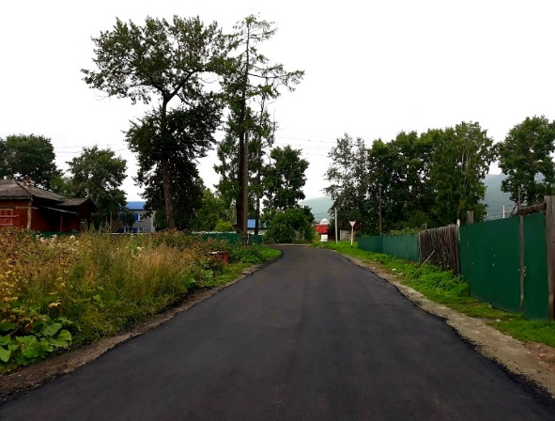
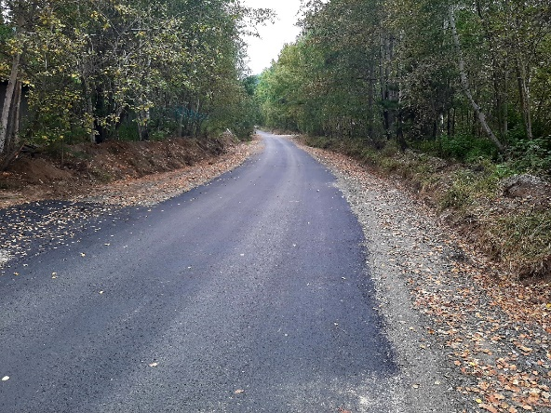
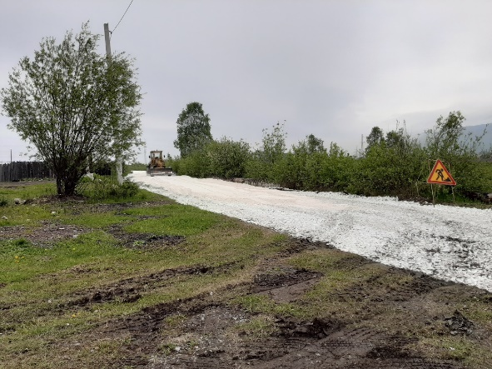
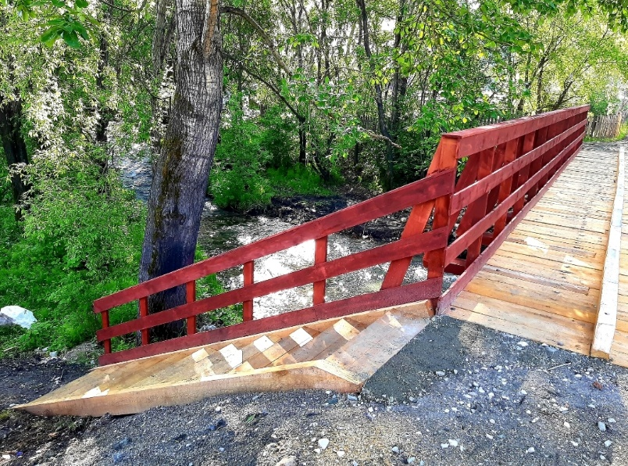
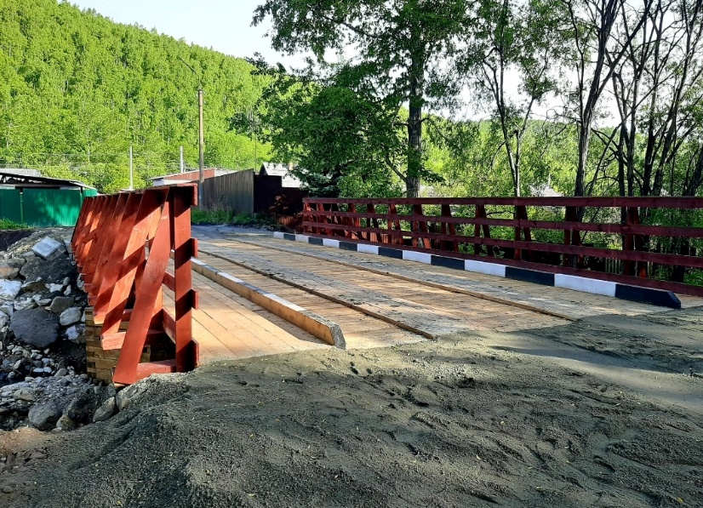
Выполненные мероприятия
Ремонт автомобильной дороги по пер. Пакгаузный
Ремонт дороги к СНТ «Ветеран»
Ремонт дороги к СНТ «Перевал»
Ремонт автомобильного моста на Острове

Slide 30
4. Программа «Благоустройство СМО на 2019 - 2024 годы»
(исполнено 36 984 т.р. (97,4%) от плата 37 970 т.р.)
1. Подпрограмма «Озеленение, развитие и содержание комплекса благоустройства дворовых территорий СМО»
(исполнено 36 928 т.р. (97,8%) от плана 37 744 т.р.)
2. Подпрограмма «Обеспечение экологической безопасности территории Слюдянского муниципального образования»
(исполнено 56 т.р. (100%))
3. Подпрограмма «Охрана окружающей среды территории СМО»
(не исполнено, план 170 т.р.)

Slide 31
Источники финансирования программы «Благоустройство Слюдянского муниципального образования на 2019 – 2024 годы"
Цель программы:
Повышение уровня благоустройства территории Слюдянского городского поселения для обеспечения благоприятных условий проживания населения, формирования комфортных условий и создание мест отдыха населения;
Обеспечение экологической безопасности, улучшение экологической обстановки, озеленения, благоустройства на территории Слюдянского муниципального образования;
Обеспечение функционирования Муниципального бюджетного учреждения «Благоустройство»;
Создание комфортных условий жизнедеятельности в сельской местности;
Реализация общественно значимых проектов по благоустройству сельских территорий;
Активизация участия граждан в решении вопросов местного значения.
 | План 2020г., т.р. | Фактическое исполнение 2020г., т.р. | Процент исполнения
Итого: | 37 970 | 36 984 | 97,4%
Областной бюджет | 10 093 | 10 093 | 100%
Бюджет СМО | 27 877 | 26 891 | 96,5%
23 353 т.р.

Slide 32
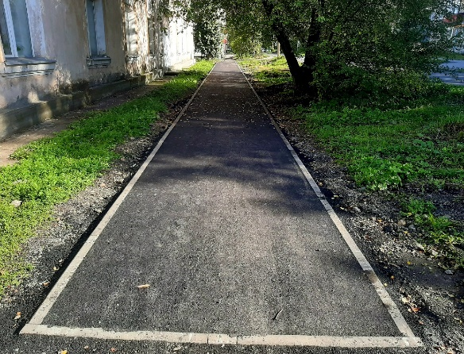
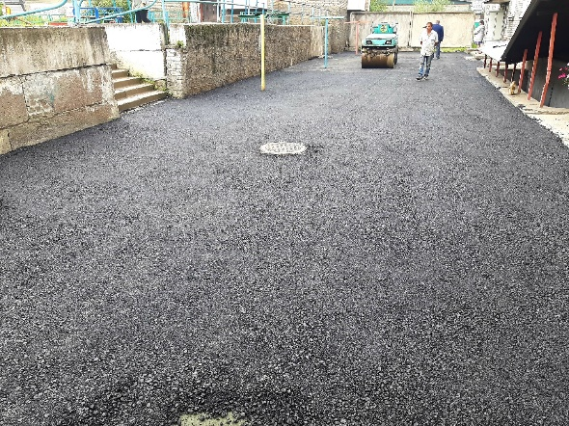
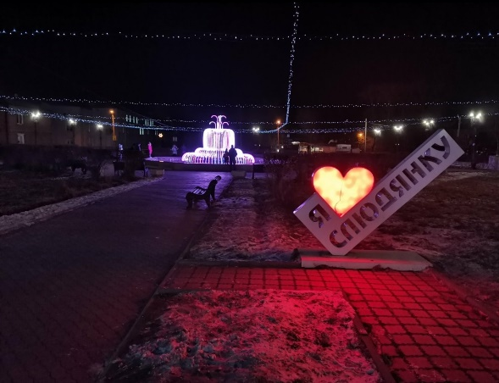
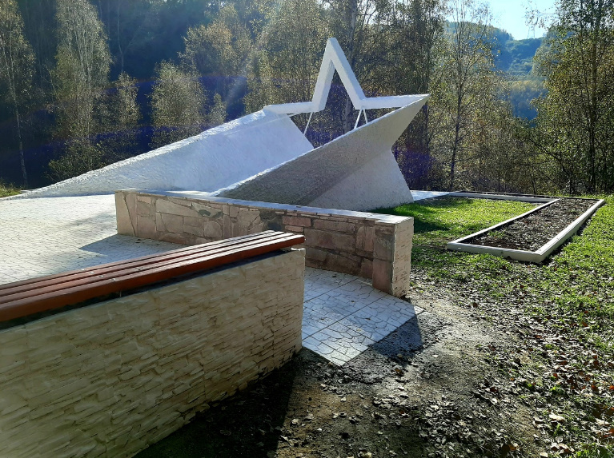
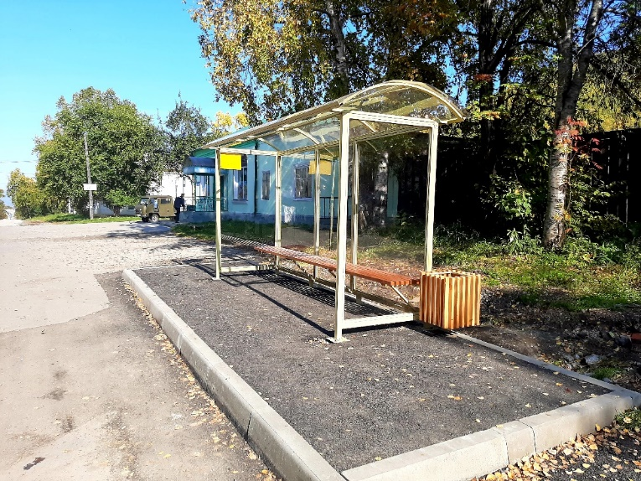
Выполненные мероприятия по реализации перечня народных инициатив (исполнено 10 099т.р. (100%), в том числе 9 291т.р. за счет средств бюджета Иркутской области)
Тротуар по ул. Советская
Дворовая территория Бабушкина, 2А
Светодиодный фонтан
Мемориал Звездочка в пади Улунтуй
Остановочные павильоны

Slide 33
5. Программа «Безопасный город на 2019 - 2024 годы» (исполнено 536 т. р. (80,2%) от плана 668 т.р.)
1. Подпрограмма «Защита населения и территории Слюдянского городского поселения от чрезвычайных ситуаций природного и техногенного характера на территории Слюдянского городского поселения»
(исполнено 113 т.р. (100%))
2. Подпрограмма «Обеспечение первичных мер пожарной безопасности на территории Слюдянского городского поселения»
(исполнено 337 т.р. (88,5%) от плана 381 т.р.)
3. Подпрограмма «Совершенствование гражданской обороны на территории Слюдянского городского поселения»
(исполнено 4 т.р. (100%))
4. Подпрограмма «Безопасность людей на водных объектах, расположенных на территории Слюдянского городского поселения»
(исполнено 12 т.р. (75%) от плана 16 т.р.)
5. Подпрограмма «О мерах по противодействию терроризму и экстремизму на территории Слюдянского городского поселения»
(исполнено 69 т.р. (45,1%) от плана 153 т.р.)
7. Подпрограмма «Профилактика наркомании и токсикомании на территории Слюдянского городского поселения»
(исполнено 1 т.р. (100%))

Slide 34
Источники финансирования программы «Безопасный город на 2019 - 2024гг.»
Цель подпрограммы:
Повышение роли и эффективности работы Слюдянского городского звена территориальной подсистемы единой государственной системы предупреждения и ликвидации чрезвычайных ситуаций (ТП РСЧС) в решении задач по предупреждению и ликвидации чрезвычайных ситуаций.
Обеспечение и защита личности и общества от терроризма, предупреждение экстремальной деятельности, противодействие терроризму и минимизация последствий его проявлений, совершенствование профилактических мер антиэкстремистской направленности.
Формирование у молодежи внутренней потребности в толерантном поведении поведение к людям других национальностей и религиозных конфессий на основе ценностей многонационального российского общества, культурного самосознания, принципов соблюдения прав и свобод человека.
Совершенствование резервов финансовых и материальных ресурсов для ликвидации чрезвычайных ситуаций, запасов материально-технических средств в целях гражданской обороны, пожарной безопасности и безопасности людей на водных объектах
 | План 2020г., т.р. | Фактическое исполнение 2020г., т.р. | Процент исполнения
Бюджет СМО | 668 | 536 | 80,2%

Slide 35
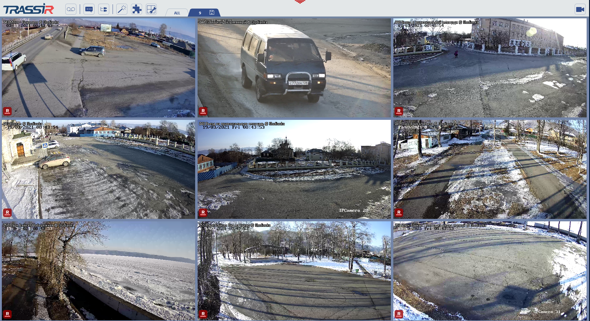
Выполненные мероприятия
Видеокамеры установленные в 2020 году

Slide 36
6. Программа «Поддержка приоритетных отраслей экономики Слюдянского муниципального образования» на 2019 - 2024 годы (исполнено 215 т.р. (93,4%) от плана 230 т.р.)
Цель программы: Создание благоприятных условий для предпринимательской деятельности и устойчивого развития малого и среднего предпринимательства в Слюдянского муниципальном образовании
 | План 2020г., т.р. | Фактическое исполнение 2020г., т.р. | Процент исполнения
Бюджет СМО | 230 | 215 | 93,5%

Slide 37
7. Программа «Совершенствование механизмов управления Слюдянским муниципальным образованием на 2019-2024 годы»
(исполнение 36 684т.р. (94,3%) от плана 38 914 т.р.)
1. Подпрограмма «Реализация полномочий по решению вопросов местного значения администрацией Слюдянского городского поселения на 2019 - 2024 годы»
(исполнение 32594 т.р. (97,6%) от плана 33 395 т.р.)
2. Подпрограмма «Развитие информационного пространства, создание условий для обеспечения информации и процессов автоматизации в органах местного самоуправления СМО на 2019 - 2024 годы»
(исполнение 594 т.р. (78,5%) от плана 757 т.р.)
3. Подпрограмма «Развитие муниципальной службы в СМО на 2015 - 2020 годы»
(исполнение 1 141 т.р. (77%) от плана 1 481 т.р.)
4. Подпрограмма «Организация работы с документами в органах местного самоуправления СМО в 2019 - 2024 годы»
(исполнение 1 056 т.р. (79%) от плана 1 337 т.р.)
5. Подпрограмма «Материально-техническое обеспечение деятельности органов местного самоуправления Слюдянского муниципального образования" на 2019-2024 годы»
(исполнение 1 295 т.р. (66,8%) от плана 1 940 т.р.)
6. Подпрограмма «Обеспечение качественного и сбалансированного управления бюджетными средствами Слюдянского муниципального образования на 2019 - 2024 годы»
(исполнение 4 т.р. (100%))

Slide 38
Источники финансирования программы «Совершенствование механизмов управления Слюдянским муниципальным образованием на 2019 – 2024 годы»
Цель программы: Обеспечение совершенствование механизмов управления Слюдянским муниципальным образованием
 | План 2020г., т.р. | Фактическое исполнение 2020г., т.р. | Процент исполнения
Итого: | 38 914 | 36 684 | 94,3%
Областной бюджет | 1 | 1 | 100%
Бюджет СМО | 38 913 | 36 683 | 94,3%

Slide 39
Структура расходов по программе «Совершенствование механизмов управления Слюдянским муниципальным образованием на 2015 – 2020 годы», т.р.

Slide 40
8. Программа «Развитие культуры, досуга, физической культуры и спорта в Слюдянском муниципальном образовании на 2019 - 2024 гг.»
(исполнено 10 081т.р. (84,3%) от плана 11 954 т.р.
1. Обеспечение деятельности МБУ «ЦСКД» (исполнено 8 762 т.р)
2. Поддержка в организации культурно-массовых мероприятий (исполнено 917 т.р)
3. Поддержка в организации спортивно-массовых, физкультурно-оздоровительных мероприятий. (исполнено 402т.р)

Slide 41
Источники финансирования программы «Развитие культуры, досуга, физической культуры и спорта в Слюдянском муниципальном образовании на 2019 – 2024 гг.»
Цель программы:
Развитие культуры и спорта, сохранение единого культурного пространства Слюдянского муниципального образования, способствующее гармоничному развитию личности, реализации ее духовного потенциала, всестороннему удовлетворению культурных потребностей и повышению качества жизни жителей города Слюдянка.
 | План 2020г., т.р. | Фактическое исполнение 2020г., т.р. | Процент исполнения
Бюджет СМО | 11 954 | 10 081 | 84,3%
В течение 2020 года было проведено:
64 культурно-массовых мероприятий;
63 спортивных мероприятий.

Slide 42
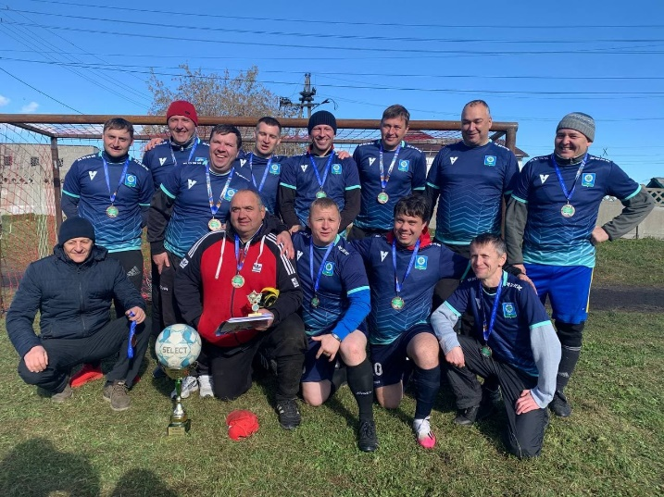
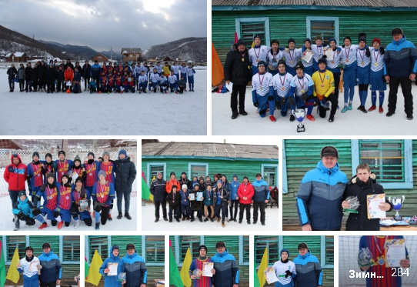
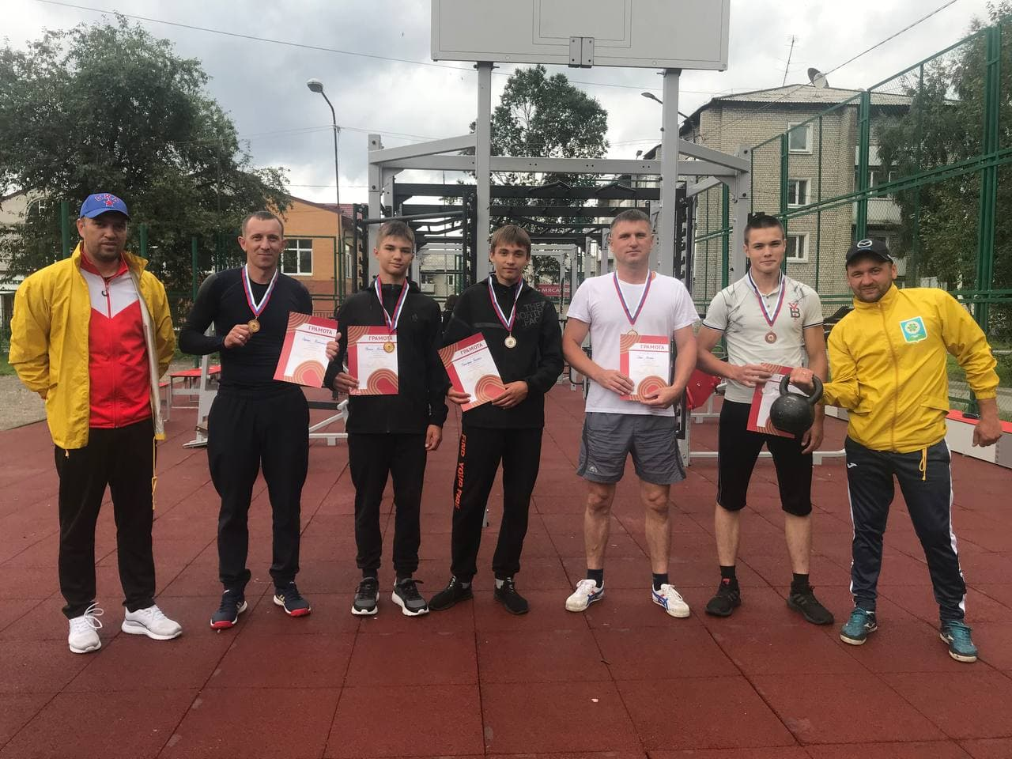
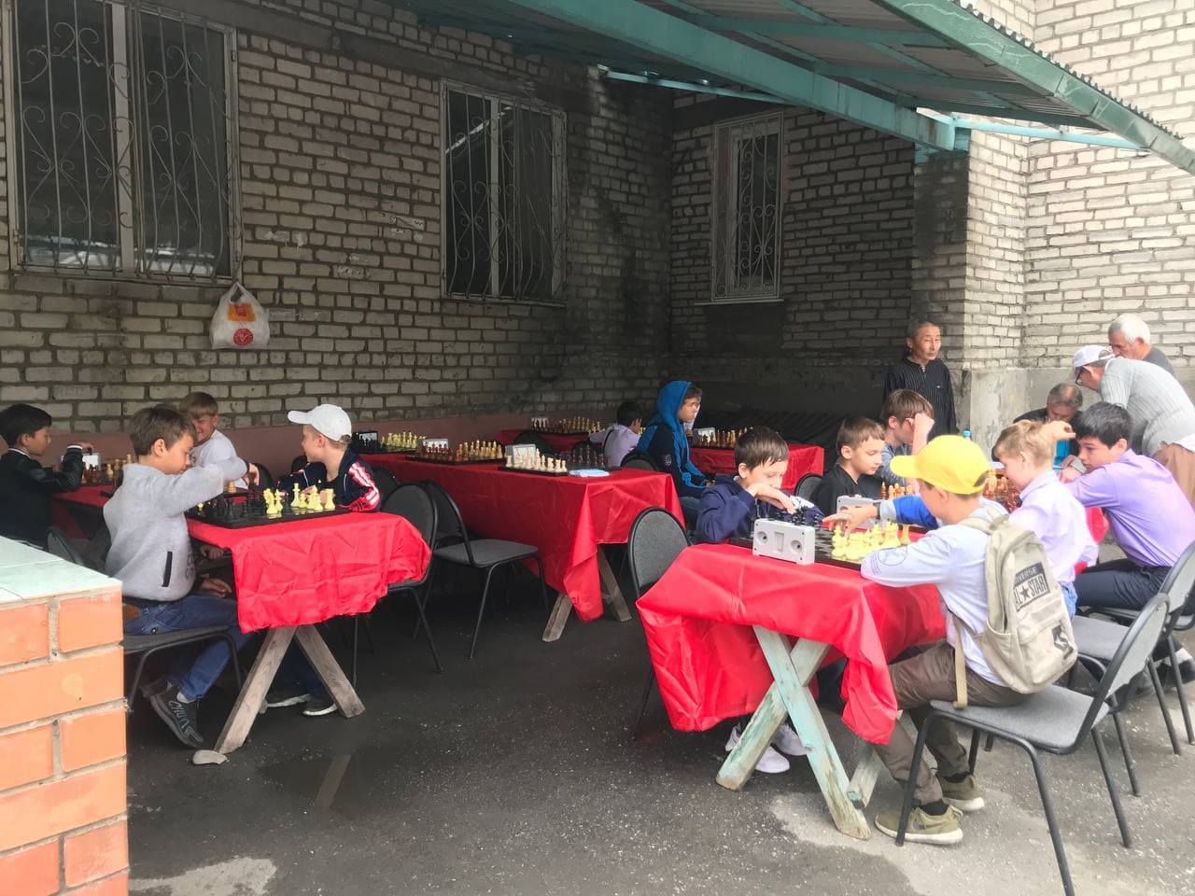
Спортивные мероприятия
Приобретение новой формы
Кубок главы
ГТО
Турнир по шахматам

Slide 43
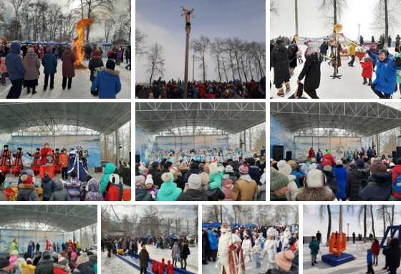
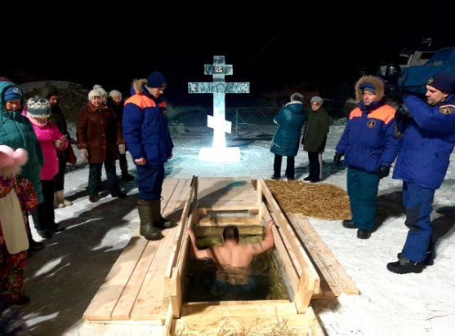
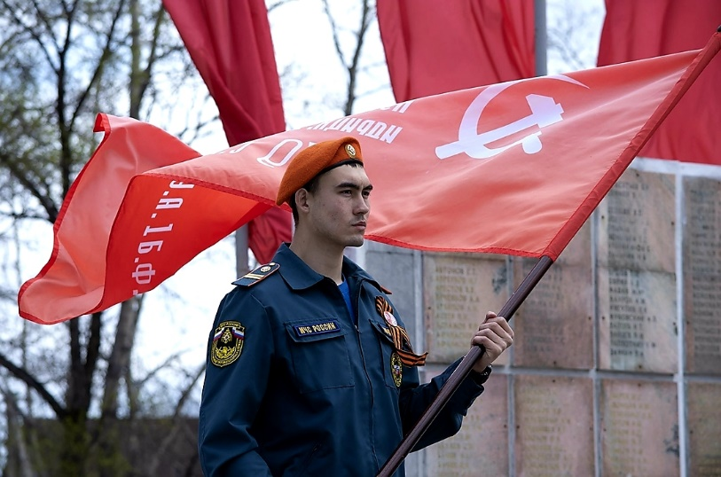
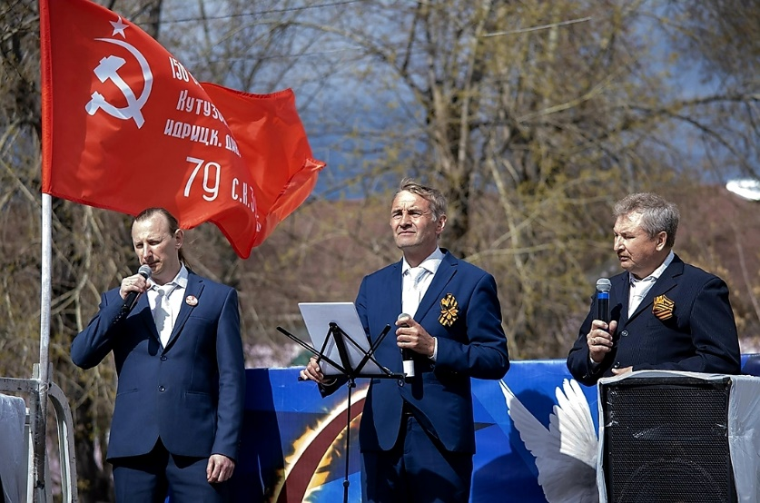
Широкая масленица
Крещение
День победы

Slide 44
9. Программа «Формирование современной городской среды на территории Слюдянского муниципального образования» на 2018-2024 годы (исполнено 11 444 т.р. (100%))
Цель программы:
Повышение качества и комфорта городской среды на территории Слюдянского муниципального образования
 | План 2020г., т.р. | Фактическое исполнение 2020г., т.р. | Процент исполнения
Итого: | 11 444 | 11 444 | 100%
Федеральный бюджет | 8 731 | 8 731
Областной бюджет | 2 069 | 2 069
Бюджет СМО | 643 | 643
12 296 т.р.
Перечень проведенных мероприятий :
Проведено благоустройство общественной территории площадь «Большая»

Slide 45
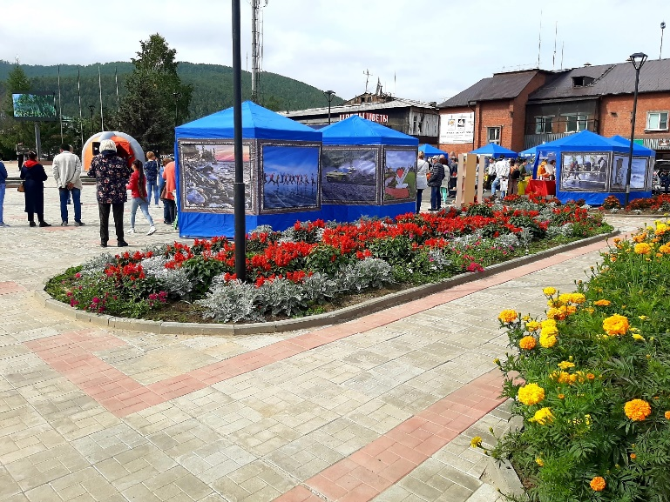
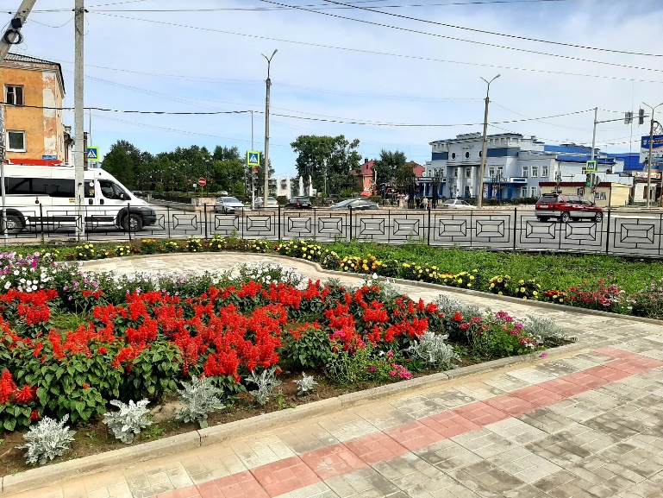
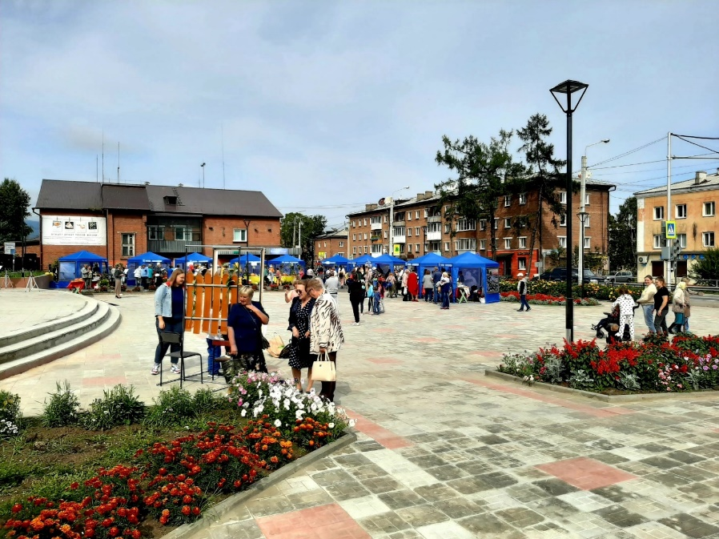
Благоустройство общественной территории площадь «Большая»

Slide 46
10. Программа «Комплексное и устойчивое развитие градостроительной деятельности и земельных отношений на территории Слюдянского муниципального образования» на 2019 – 2024 годы (исполнено 30 т.р. (13%) от плана 230 т.р.)
Цель программы:
Создание условий для эффективного использования земельных участков Слюдянского муниципального образования
 | План 2020г., т.р. | Фактическое исполнение 2020г., т.р. | Процент исполнения
Итого: | 230 | 30 | 13%
Бюджет СМО | 230 | 30 | 13%

Slide 47
11. Программа «Повышение качества управления муниципальным имуществом Слюдянского муниципального образования» на 2019 – 2024 годы (исполнено 8 383 т.р. (95,8%) от плана 8 752 т.р.)
Цели программы:
Эффективное и рациональное использование муниципального имущества
Организация целостной системы учета объектов недвижимости муниципальной собственности
Обеспечение эффективного управления объектами недвижимости
Увеличение доходов бюджета поселения
Совершенствование учета муниципального имущества.
 | План 2020г., т.р. | Фактическое исполнение 2020г., т.р. | Процент исполнения
Итого: | 8 752 | 8 383 | 95,8%
Бюджет СМО | 8 752 | 8 383 | 95,8%

Slide 48
12. Непрограммные мероприятия, (исполнено 4 147 т.р. (92%) от плана 4 509 т.р.)
Функционирование представительного органа
(исполнено 94,6% от плана 1 495 т.р.)
Обеспечение деятельности ревизионной комиссии
(исполнено 93,3% от плана 1 215 т.р.)
Межбюджетные трансферты из бюджета поселения МО Слюдянский район
(исполнено 100%)
Резервный фонд
(не исполнено от плана 200 т.р.)
1 415
1 133
0
1 599

Slide 49
СПАСИБО
ЗА
ВНИМАНИЕ!

